Slide 1


KULTTUURITOIMINNAN HYVÄT KÄYTÄNNÖT
YHTEYSHENKILÖKOULUTUKSET
Kevät 2014
Suomen ammatillisen koulutuksen kulttuuri- ja urheiluliitto, SAKU ry
www.sakury.net www.alpo.fi
MORO!

Slide 2
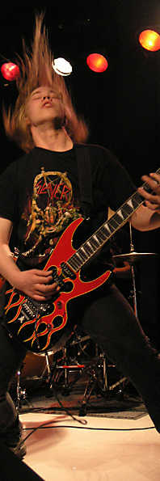
SAKUstars-kilpailut osana opetusta
SAKUstars-kilpailuja kannattaa hyödyntää mahdollisimman pitkälle osana opetusta
kaikissa SAKUstars-kilpailujen järjestämisen osioissa voidaan käyttää opiskelijoita suunnittelijoina ja toteuttajina
vähentää kisojen aiheuttamia henkilöstökuluja
tarjoaa opiskelijoille kiinnostavia työtehtäviä
suunnittelu kannattaa aloittaa riittävän ajoissa, jotta kisojen järjestäminen onnistuu osana opetusta
myös kisoihin lähetettävät opiskelijat voivat osallistua niihin osana opetusta

Slide 3

SAKUstars-kilpailut osana opetusta
ideoita opinnollistamiseen:
työssäoppimiset
opinnäytetyöt
ammattiosaamisen näytöt
työelämään tutustuminen
kisoihin osallistuminen
käytännön vinkkejä:
tapahtuman järjestämisen kurssi
SAKUstars-kurssi lukujärjestyksessä

Slide 4
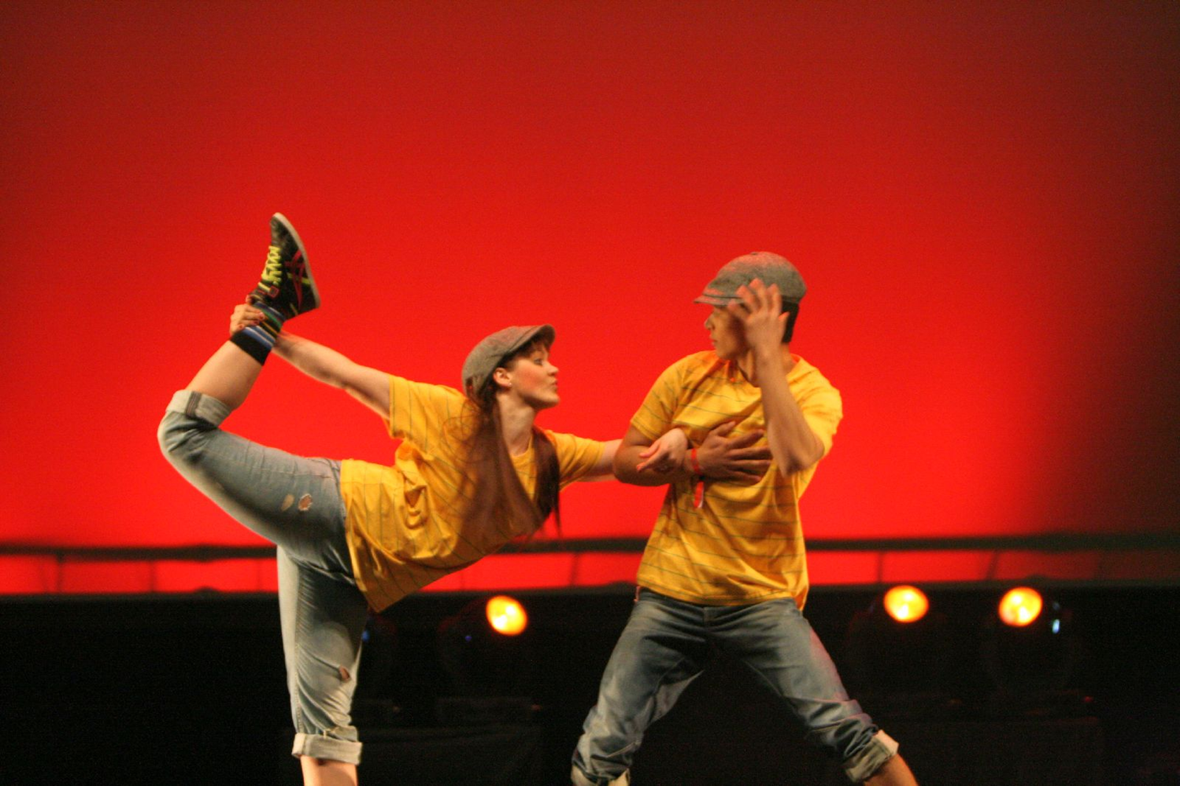
OPPILAITOSTEN KÄYTÄNTÖJÄ
KISOJEN JÄRJESTÄMISESTÄ

Slide 5
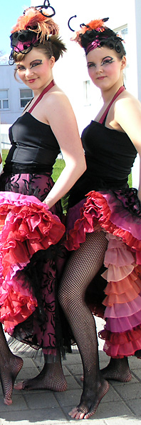
SAKUstars Keudassa
SAKUstars 2012 -tapahtuma pyrittiin järjestämään mahdollisimman pitkälti osana opetusta
tapahtuman eri vastuualueet jaettiin Keudan eri toimipisteille, joissa nimettiin vastuuhenkilöt ja tapahtumaopinnot sijoitettiin osaksi kevään 2012 lukujärjestystä
tapahtuman suunnittelu ja perehtyminen aloitettiin jo noin puolitoista vuotta ennen kisoja
yhteisöllisyys kasvaa osallisuudesta, joka toteutuu silloin, kun opiskelijat pääsevät itse suunnittelemaan ja toteuttamaan

Slide 6

Meidän yhteinen juttu?
"
Miksi me ei järjestetä näitä joka vuosi?
kisajärjestelyihin osallistunut opiskelija, SAKUstars 2012, Keuda *
*Kysymyksen esitti kaksi tuntia SAKUstars 2012 -päättäjäisten jälkeen seremonioista vastuussa olleen ryhmän opiskelija, jolla oli takana mm. edellispäivänä 14 tunnin työvuoro kisoissa.

Slide 7


Yhteisöllisyys?
"
Mitä me seuraavaksi yhdessä tehdään? Tämä kysymys esitettiin niin sähköpostissa kuin suullisestikin projektipäällikölle useita kertoja kisoja seuranneen viikon aikana. Kisaviikon torstaina ja perjantaina ei ollut harvinainen näky, että tapahtuman toteutuksessa mukana olleet, niin opiskelijat kuin henkilökunta, halasivat toisiaan kyynel silmäkulmassa kimaltaen.
projektipäällikkö Jussi Kaatrasalo,
SAKUstars 2012, Keuda

Slide 8

Jotain ylimääräistä vai osa opintoja?
"
Opintojen yhdistäminen kisojen toteuttamiseen tapahtumajärjestämisen muodossa antoi lajivastaavalle todella mahdollisuuden olla enemmän ohjaavassa roolissa kuin puhtaasti tekijänä. Oli upeaa seurata, kuinka opiskelijat kasvoivat suunnittelun edetessä ja kun kisat käynnistyivät, me olimme valmiit vastaanottamaan kilpailijat ongelmineen ja kiperine kysymyksineen.
tanssin lajivastaava Janne Jousiaho, SAKUstars 2012, Keuda

Slide 9

Kisojen järjestäminen osana opintoja
aikuisilla langat käsissä, mutta päävastuu tekemisestä opiskelijoilla
esimerkiksi Keudassa:
tapahtumalle ei erillisorganisaatiota
mukana yli 800 opiskelijaa
henkilökunnasta SAKUstarsia tekemässä projektin eri vaiheissa arviolta 200 henkilöä
toteutus onnistuneesti osana opiskelijoiden opiskelua
oikeaa tekemistä kivan asian äärellä
näyttöjä, opintoviikkoja, työssäoppi-misjaksoja - mukana lähes ala kuin ala

Slide 10
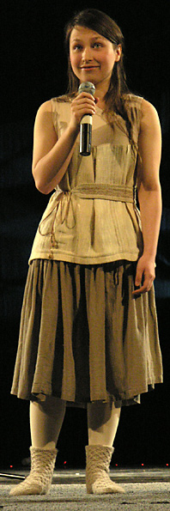
SAKUstars oppimisen tukena: Case Salpaus
Unelmien Amis rakentui yhteistyöllä
kilpailujen järjestelyt olivat monella alalla osa opetusta, ja opiskelijat pääsivät oppimaan todellisissa työelämän olosuhteissa
opiskelijat suunnittelivat kokonaan itse tapahtumien
ajolistat
esiintyjät muutamaa valittua lukuun ottamatta
musiikin
tiivis yhteistyö tekniikan kanssa
kisatoimisto toteutettiin opinnäytetyönä: matkailuvirkailijat ja matkailupalveluiden tuottajat.

Slide 11
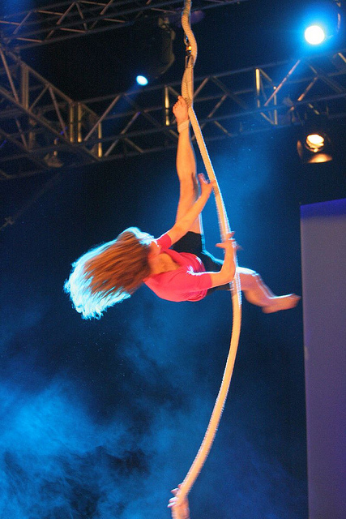
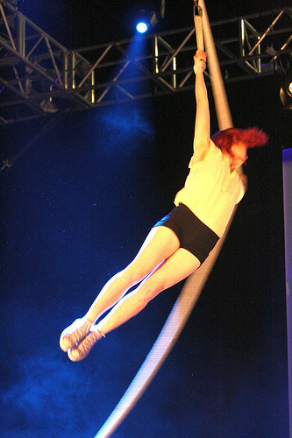
IDEOITA KARSINTAKISOJEN
JA KULTTUURITOIMINNAN
JÄRJESTÄMISEEN

Slide 12
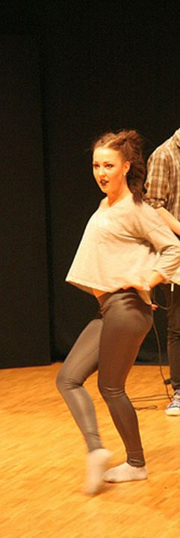
Sedustars
kenraaliharjoitus kahdelle tulevalle tapahtumalle.
tekniikkaa harjoitettiin YaRockSM-kisoja varten ja esiintyjiä SAKUstars-kisoja varten
tuomaristo: yksi opiskelija, yksi henkilöstön jäsen ja kaksi ulkopuolista tuomaria
ääni-, valo-, video- ja mediatekniikan toteutti oppilaitoksen elektroniikkalinja

Slide 13

OSAOstars
OSAOn kaikille opiskelijoille suunnattu kulttuurikatselmus (musiikki, talent jne.)
ei ole varsinaisesti kilpailu, vaan kaikilla on mahdollisuus esiintyä
esityksiä on arvioimassa raati, joka antaa palautteen kaikille esiintyjille
tapahtuman valmisteluihin voivat työaikaansa käyttää kaksi OSAOn liikuntakoordinaattoria sekä yksi liikunnanohjaajaharjoittelija

Slide 14

Karaokekarsinnat Salpauksessa SAKUstarsiin
karsinnat pidetään noin 3 kk ennen kilpailuja
asiaa organisoi opiskelijatoiminnan koordinaattori yhdessä media-alan opiskelijaryhmän ja heidän opettajansa kanssa
tarvittava tekniikka ja juonto ostettiin ulkopuoliselta palveluntarjoajalta
kilpailuun sai ilmoittautua kuka tahansa opiskelija
laulettavat biisit valittiin paikan päällä
kolmijäseninen tuomaristo arvioi ja pisteytti kilpailijat

Slide 15

SAKUstars-infot Amistossa
SAKUstars-infot uusille opiskelijoille heti lukuvuoden alussa esim. auditoriossa tai pienryhmissä
kesto 45 min.
SAKUstars-esittely ja YLEn dokumentti (Pauliina SAKUstars-kisoissa Järvenpäässä)
https://vimeo.com/sakury/sakustars2012
salasana: sakustars12
lisäksi harrastustoimintakyselyt (lomake samassa tilaisuudessa eli sitä kautta voi kartoittaa esim. musiikki- tai tanssiharrastusta)
kyselyn kautta ohjautuu mahdolliseen kulttuuritoimintaan mukaan

Slide 16
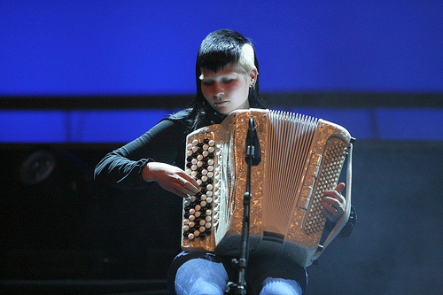

Slide 17

Menetelmäpankki Arjen arkissa
Alpo.fi/henkilosto-sivusto muuttuu huhtikuun alussa arjenarkki.fi-sivustoksi
yksi osa sivustoa menetelmäpankki, jonne on kerätty hyviä käytäntöjä opiskelijan hyvinvoinnin edistämiseksi
kaikki kulttuuritoiminnan hyvät käytännöt löytyy menetelmäpankista
voit hakea kulttuuritoiminnan hyviä käytäntöjä menetelmäpankista esim. avainsanoilla ”kulttuuritoiminta” tai ”sakustars”
lisätietoa: susanna.agren@sakury.net

Slide 18
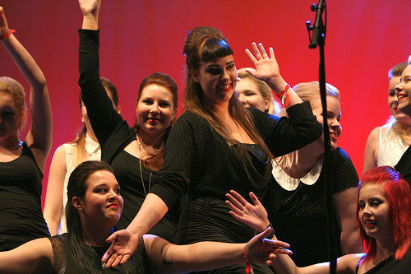

Slide 19
KIITOS!
Suomen ammatillisen koulutuksen kulttuuri- ja urheiluliitto, SAKU ry
www.sakury.net www.alpo.fi
MORJES!

